Slide 1
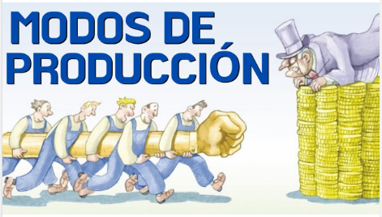
Estudiante: Catherin Vizcaya
Higiene y Seguridad Laboral
Sección: 1152
Docente: Sergio Jiménez
Unidad Curricular: Formación Socio Critico

Slide 2
MODOS DE PRODUCCIÓN | Periodización | Concepción de hombre | Concepción de Estado | Sociedad | Economía | Pedagogía y educación | Fuerzas productivas | .Relaciones sociales de producción
PRIMITIVO | Apareció con las primeras comunidades humanas organizadas (7000-2000 a. C.).Durante el Paleolítico (Edad de Piedra) | Sociedad nómada o seminómada que vive de la caza, pesca y recolección. | La horda, el clan y la tribu son tres organizaciones que pertenecen a esta comunidad, Se organiza la producción de bienes y servicios en una economía. | Propiedad de pueblo, Sociedad nómada, no existía la división de clases; y su ideología se centraba en la supervivencia y la adoración de las fuerzas naturales. Estas sociedades vivían en pequeños grupos | La economía de las culturas primitivas dependía de la caza y de la recolección de fruta. En estas economías de las riquezas estaban en los beneficios obtenidos directamente del medio ambiente. | Educación de Imitativa: repetir en su propia vida lo que ve a su alrededor. Doméstica: Los jóvenes van adquiriendo los usos, las costumbres, las ideas, etc. Global: el sujeto no atiende a enseñanzas del pasado ni a previsiones del futuro. Mágica: en su religión, en sus dioses, en sus mitos | Los medios de producción (instrumentos de producción, tierra, así como también vivienda, herramientas, etc. se llevaba a cabo colectivamente, por la gens en su conjunto. Y a repartirse los bienes colectiva y equitativamente | Propiedad colectiva o Propiedad del Pueblo.
ESCLAVISTA Propiedad Privada | Se consolidó como el sistema económico predominante en varios imperios de la Edad Antigua: 5000 a.C. al 500 d.C. Destacándose el imperio egipcio, babilonio, asirio, griego y romano. | Eran considerados "bienes muebles", "cosas", "objetos", por lo que podían ser comprados y vendidos como mercancías Y Fueron despojadas de derechos ciudadanos y reducidas a la servidumbre obligatoria, llamados esclavos. | Organización político-social de las sociedades pre capitalistas. Los esclavos eran personas que, en la ley, figuraban como objetos | La clase dominante y se originan 3 clases: la explotadora (dueños de tierras y de los esclavos), la explotada (esclavos y campesinos muy pobres) y los mercaderes o comerciantes (constituida por los intermediarios entre los compradores y los vendedores). | Se basaba en el trabajo forzado de esclavos, es decir, trabajadores que no eran ni libres ni asalariados y que estaban desprovistos de cualquier tipo de derechos, pues eran tratados como mercancía. | Es una educación mecánica, memorístico y obligatorio, pero obligatorio no para todos, sino, solamente para la clase privilegiada | La fuerza de trabajo está sometida a esclavitud, es decir: no es propiedad de los trabajadores que por tanto no tienen que ser retribuidos . Comenzó aplicándose al ganado y luego se hizo extensivo el resto de medios de producción | Propiedad Privada o Propiedad del Estado, en período de la Monarquía.
FEUDAL | Se conoce como feudalismo al sistema político que predominó durante los siglos centrales de la Edad Media (es decir, entre los siglos V y XII) en la Europa Occidental y Oriental. La transición del feudalismo al capitalismo | Un campesino no podía llegar a ser un señor feudal. Así como tampoco obtener riquezas, pues el señor feudal se apropiaba de todo el excedente. se encargaba de proteger a sus vasallos; los vasallos, por su parte, estaban obligados a pagar tributos e impuestos a su señor. El señor feudal era el propietario de las tierras. | La organización se basaba en un poder político descentralizado, donde el poder lo tenían los señores feudales. no era una anarquía, en la cúspide del poder se encontraba el emperador o el rey y en la base los campesinos, que estaban supeditados a los nobles, que ocupaban la posición intermedia en la sociedad | Existían tres estamentos: los caballeros (los que luchaban), los sacerdotes (los que rezaban) y los campesinos (los que trabajaban). la clase dominante es la de los terratenientes en la persona de la nobleza y del clero. | se basaba en el autoconsumo: la producción se destinaba al abastecimiento de la familia y no se generaba un excedente para comerciar Los campesinos eran el sostén económico de los sacerdotes y los caballeros. aperos agrícolas, herramientas de artesanía y ganado de renta y de labor. | La educación queda relegada y sólo se estudia lo referente a Dios, convirtiéndose en el centro y meta de la vida del hombre. Sólo reciben educación los miembros del clero, los cuales tienen acceso tanto a lo religioso como a los demás conocimientos culturales. | Sólo podían desarrollarse sobre la base del trabajo de los campesinos dependientes. la propiedad del señor feudal sobre los medios de producción, en primer lugar sobre la tierra, y la propiedad incompleta sobre el trabajador, la cual se expresaba en diversos tipos de dependencia personal del campesino respecto a su señor. | Propiedad Privada

Slide 3
MODOS DE PRODUCCIÓN | Periodización | Concepción de hombre | Concepción de Estado | Sociedad | Economía | Pedagogía y educación | Fuerzas productivas | . Relaciones sociales de producción
CAPITALISTA | A finales del siglo XV de la Edad Media y principios del XVI, nació el capitalismo, aunque no alcanzó la madurez hasta el siglo XIX. El capitalismo es un sistema cuyo fin es que el capital crezca. | el hombre es el que apalanca y dinamiza desde la producción (manufactura por el hombre) y el consumo (el sujeto, cliente, comprador). | Constitución -Órganos Jurídicos y Políticos, División de Poderes | BURGUESIA O CLASE CAPITALISTA a la clase que controla y dirige el sistema de producción capitalista. El proletariado o clase obrera es la clase explotada del modo de producción capitalista. | Sistema económico, en el que el valor de los bienes y servicios se expresa en términos monetarios, los mismos en los que se recompensa a las personas por su trabajo. los medios de producción: fábricas, maquinarias, herramientas, etc. | La educación tiene una doble tarea, que deriva necesariamente de esas relaciones de producción. El capitalismo se basa ideológicamente en una economía en la cual el mercado predomina a libre mercado o libre empresa. | El trabajo se proporcione a cambio de salarios monetarios y debe ser aceptado libremente por parte de los empleados. un medio de explotar el trabajo asalariado. Los trabajadores carecen de tales medios y se ven obligados a vender su fuerza de trabajo y la motivación para obtener utilidades. | Propiedad Privada
SOCIALISTA | Se originaron en los movimientos revolucionarios de mediados a finales del siglo XVIII y por preocupación por los problemas sociales asociados con el capitalismo. | Se orienta al valor de uso (para satisfacer directamente las necesidades humanas, o las demandas económicas) en lugar de producir exclusivamente para generar un beneficio (para maximizar el valor de cambio). | Organización social, política. es construir una sociedad basada en la igualdad, la equidad económica, la iniciativa personal, promoviendo estructuras políticas | Al cambiar este modo de producción, cambia también todo el régimen social, cambian las ideas políticas, jurídicas, religiosas, artísticas, filosóficas y cambian las instituciones correspondientes. | Una sociedad socialista está encauzada por las necesidades de consumo de su población. Los trabajadores que los utilizan el trabajo o una cantidad equivalentes y produzcan bienes y servicios. | Se basa en una pedagogía del trabajo. El trabajo productivo vinculado a la enseñanza ocupa la posición central, lo cual exige una modificación radical de la escuela. | La fuerza de trabajo capaz de hacer que tales medios produzcan bienes y servicios. Sistemas igualitarios. Igualdad económica, social y política. Supresión de la competencia. Economía planificada. | Propiedad de Estado
COMUNISTA | La primera vez en donde un Partido Comunista logró obtener el poder fue en la Revolución rusa de 1917. El marxismo-leninismo surgió como la bandera principal del comunismo en la política mundial, es una Ideología política. | Ser real de carne y hueso; y como resultado de la historia económica, de la producción de la misma historia. | Revolución Social. Democracia electoral. sino en el sentido más amplio de entornos sociales y laborales abiertos y colaborativos. | Ya no habría clase dominante ni dominada. Habría Una sociedad Igualitaria, se propone una sociedad sin clases sociales y sin propiedad privada de los medios de producción | La riqueza se distribuye según las necesidades y oportunidades de cada cual. Independientemente de la preparación o esfuerzo del individuo, las ganancias se reparten por igual entre los miembros de la comunidad y todos devengan salarios iguales. | Educación para todos es Obligatoria. Educar al hombre para que adopte una actitud comunista ante el trabajo. | Establecer la propiedad conjunta de los medios de producción , igual cantidad de trabajo, igual cantidad de producción, donde están libres de explotación para responder a las necesidades económicas y sociales de la población. | Propiedad Social o Sociedad Igualitaria

Slide 4
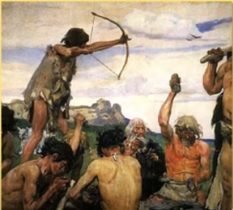
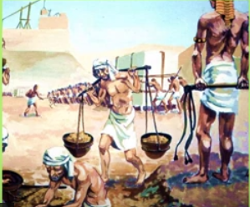
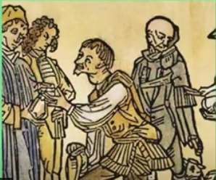
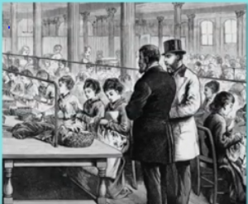
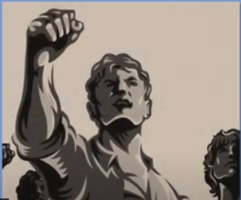

COMUNIDAD PRIMITIVA
NO EXISTIA CLASES SOCIALES,ERA COMUNITARIO
PROPIEDAD DEL PUEBLO
ESCLAVISMO
EL AMO (ESCLAVISTA) EXPOTA
AL ESCLAVO
PROPIEDAD PRIVADA
FEUDALISMO
EL SEÑOR FEUDAL ORDENA AL CAMPESINO (SIERVO)
PROPIEDAD PRIVADA
CAPITALISMO
RELACIÓN ERA BURGESÍA Y EL PROLETARIADO
PROPIEDAD PRIVADA
SOCIALISMO
SE DIVIDÍA EN ESTADO( GOBERNANTES)
Y EL PUEBLO (GOBERNADOS)
PROPIEDAD DEL ESTADO
COMUNISTA
UNA SOCIEDAD IGUALITARIA
PROPIEDAD SOCIAL

